Slide 1

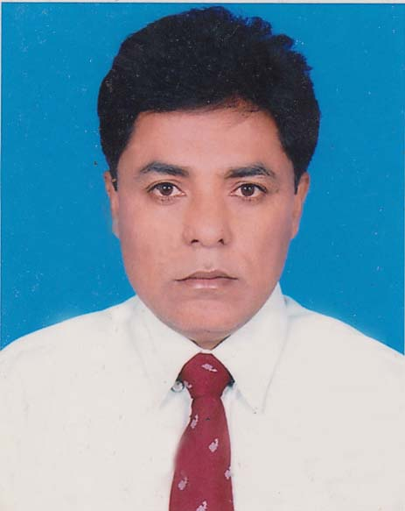
সবাইকে শুভেচ্ছা

Slide 2
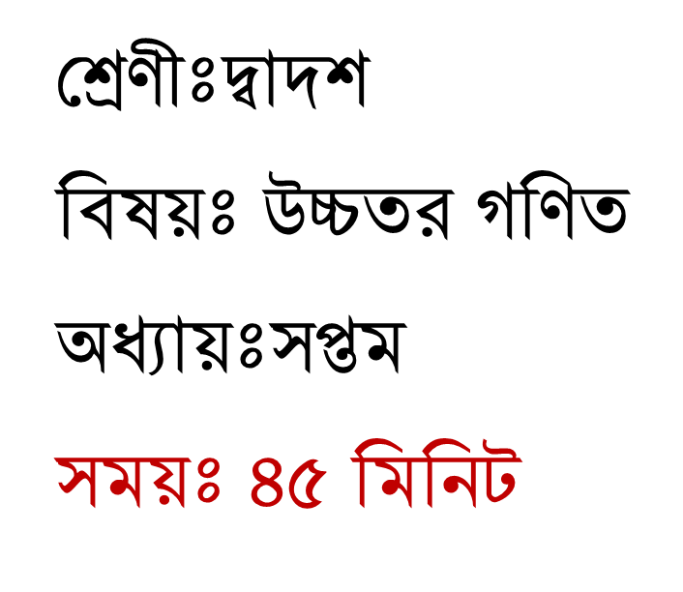
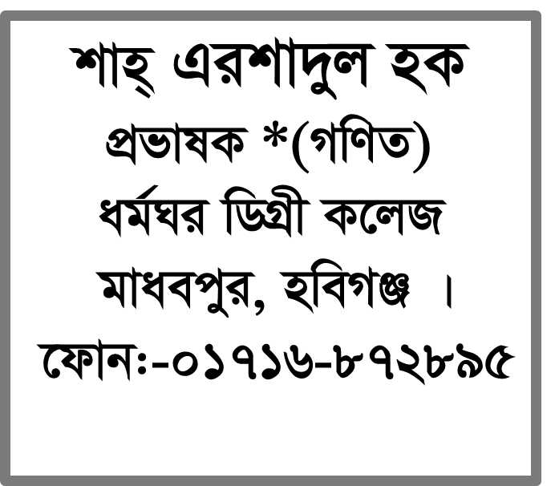
পাঠ পরিচিতি

Slide 3

আজকের পাঠের শিরোনামঃ
ত্রিকোণমিতিক সমীকরণ

Slide 4
শিখন ফল
এই অধ্যায় শেষে শিক্ষার্থিরাঃ
১) ত্রিকোণমিতিক সমীকরণের সাধারণ সমাধান তা বলতে পারবে|
২) আদর্শ আকারের ত্রিকোণমিতিক সমীকরণের সাধারণ সমাধান এবং
প্রয়োজনিয় সূত্র গুলি পারবে|
৩) ত্রিকোণমিতিক সমীকরণের তিন ধরনের সমাধান করতে পারবে
(ক) সীমা (Limit) ছাড়া, (খ) সীমা (Limit) এর মধ্যে
(গ) লেখচিত্রের সাহায্যে|

Slide 5
ত্রিকোণমিতিক সমীকরণের সাধারণ সমাধান
এক বা একাধিক ত্রিকোনমিতিক অনুপাত সম্বলিত সমীকরণকে ত্রিকোনমিতিক সমীকরণ বলে| সমীকরণেটির সংশ্লিষ্ট কোণকেই চলরাশি বলা হয়| চলরাশির (কোণের) যে সকল মানের জন্য প্রদত্ত সমীকরণটি সিদ্ধ হয়, সে সকল মানকে সমীকণেটির সমাধান বলা হয়| সকল সমাধানকে অভিন্ন রাশিমালাতে প্রকাশ করা হলে তাকে সাধারণ সামাধান বলে| ত্রিকোণমিতিক সমীকরণকে উৎপাদকে প্রকাশ করে যে সকল সহজ সমীকরণ পাওয়া যায় তাদেরকে মূল সমীকরণের প্রতীক সমীকরণ বলা হয়|

Slide 6

উদাহরণ
উদাহরণঃ একটি ত্রিকোণমিতিক সমীকরণ|
সমীকরণটিকে উৎপাদক করলে পাওয়া যায়
এখানে প্রতীক সমীকরণ | ত্রিকোণমিতির সমীকরণের একাধিক প্রতীক সমীকরণ থাকতে পারে| সেক্ষেত্রে যেকোনো একটি প্রতীক সমীকরণের সাধারণ সমাধান মূল সমীকরণের সাধারণ সমাধান নয়| সকল প্রতীক সমীকরণের সাধারণ সমাধানই একত্রে মূল সমীকরণের সাধারণ সমাধান|

Slide 7



আদর্শ আকারের ত্রিকোণমিতিক
সমীকরণের সাধারণ সমাধান (সুত্র)
হলে
যখন এর মান শূন্য বা যেকোনো পূর্ণসংখ্যা৤
হলে
হলে
হলে
হলে
হলে
হলে
হলে
হলে

Slide 8






সমস্যা ও সমাধান
01. সমাধান করঃ
দেওয়া আছে,
সুতরাং
যখন এর মান শূন্য বা যেকোনো পূর্ণসংখ্যা৤

Slide 9













সমস্যা ও সমাধান
02. সমাধান করঃ
দেওয়া আছে,
P.T.O

Slide 10





সমস্যা ও সমাধান
(i) নং সমীকরণের n = 0, 1, 2, 3, 4, …… ইত্যাদি বসিয়ে পাই,
সুতরাং প্রদত্ত সীমার মধ্যে মানসমূহঃ

Slide 11





সমস্যা ও সমাধান
03. লেখচিত্রের সাহায্যে সমাধান করঃ
দেওয়া আছে,
P.T.O

Slide 12





সমস্যা ও সমাধান
Y
Y
X’
x
X’
O
O
x
Y’
Y’

Slide 13



মূ্ল্যায়ণ
01. সমাধান করঃ
উত্তরঃ
02. সমাধান করঃ
উত্তরঃ

Slide 14


বাড়ির কাজ
01. সমাধান করঃ
02. সমাধান করঃ
03. লেখচিত্রের সাহায্যে সমাধান করঃ

Slide 15


সবাইকে ধন্যবাদ

